Slide 1



La fantasmagorica avventura degli Amari!
  Giulio Russo
  Piersilvio Spicoli
  Francesco Pio Scoglietti
Notes:
1

Slide 2

La storia
Il gioco segue le avventure di Lello, e del suo gruppo, noto come ‘’Gli Amari’’, che a seguito di una minaccia aliena, saranno costretti ad arruolarsi per neutralizzarla.
Il gioco è frutto di numerose influenze videoludiche e cinematografiche, tra i quali Killzone, Mass Effect, 1917 e Halo ambientata ai giorni nostri (con il nostro sano umorismo!)
L’obiettivo del gioco è quello di distruggere la principale nave nemica ‘’In Amber Clad’’
Notes:
2

Slide 3
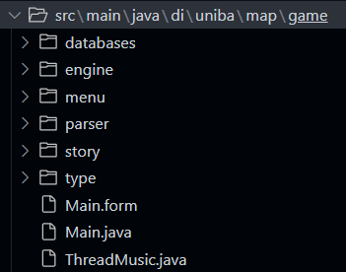
Architettura del sistema
Per questo gioco sono stati utilizzati sei package. Nel package principale ‘’game’’ sono presenti:
La classe principale è Main.java, una classe che estende Jframe per poter mostrare all’utente l’interfaccia del gioco. Da qui è possible avviare il motore di gioco ed è possible visualizzare I comandi utilizzati e le info sui suoi stupidi creatori
La classe ThreadMusic.java è un modulo che gestisce il lancio di un thread per la musica di sottofondo per il gioco.

Slide 4

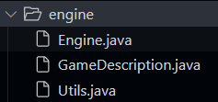
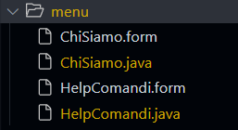
Architettura del sistema/2
Il package ‘’databases’’ contiene la classe Db.java per la gestione dei dati presenti nel gioco (approfondiremo più tardi il concetto!)
Il package ‘’engine’’contiene l’implementazione del motore di gioco, di cui un modulo per la gestione dei comandi presenti in gioco e un modulo astratto per la creazione dell’avventura.
Il package ‘’menu’’ contiene i moduli per la gestione del menu, fra cui la possibilità di visualizzare i comandi e i ringraziamenti dei creatori.

Slide 5


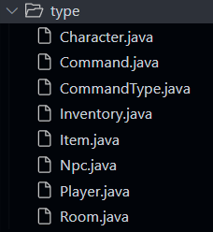
Architettura del sistema/3
Il package ‘’parser’’ contiene il modulo per la gestione del parser. Il parser accetta comandi del tipo:
comando [oggetto] [personaggio]
Il package ‘’story’’ contiene il modulo per la creazione e inizializzazione della storia del nostro gioco.
Il package ‘’type’’ contiene le classi di dominio del problema posto.

Slide 6
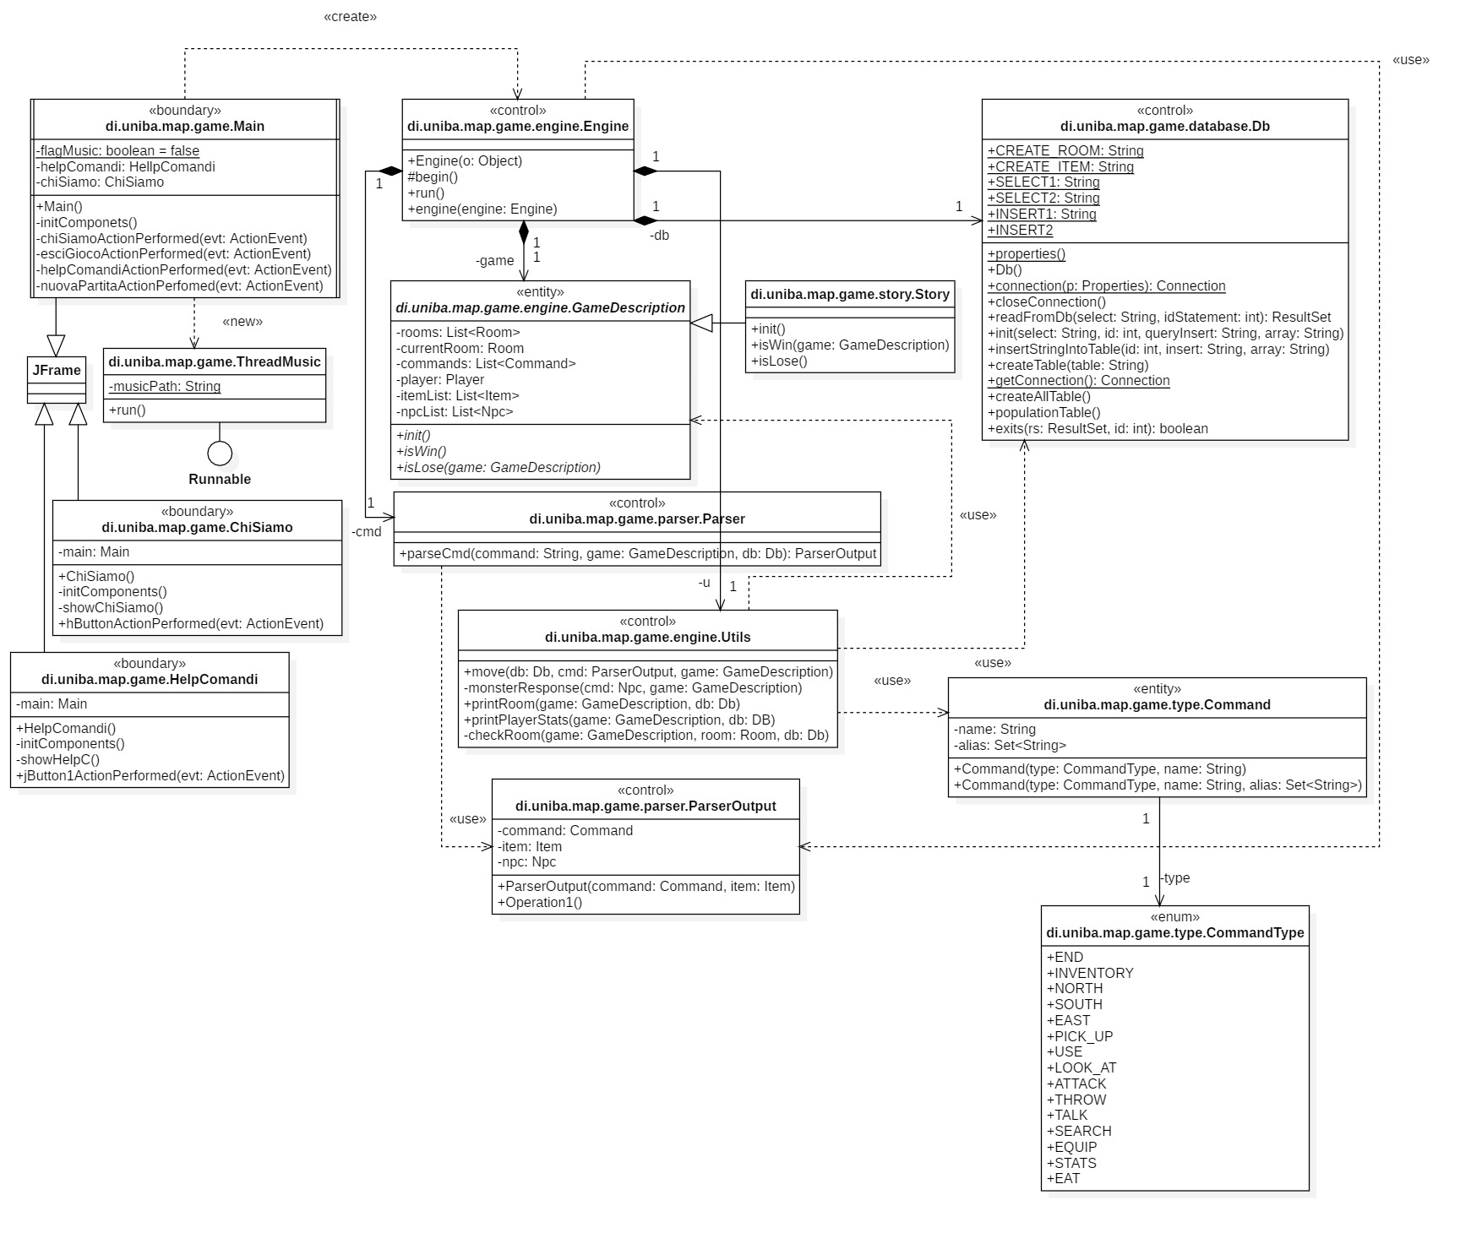
Sprint 1
Per scelte progettuali, abbiamo lavorato principalmente in due sprint:
Lo sprint 1 abbiamo dedicato il nostro tempo a realizzare la GUI del gioco e ad implementare le component principali per l’avvio del gioco

Slide 7
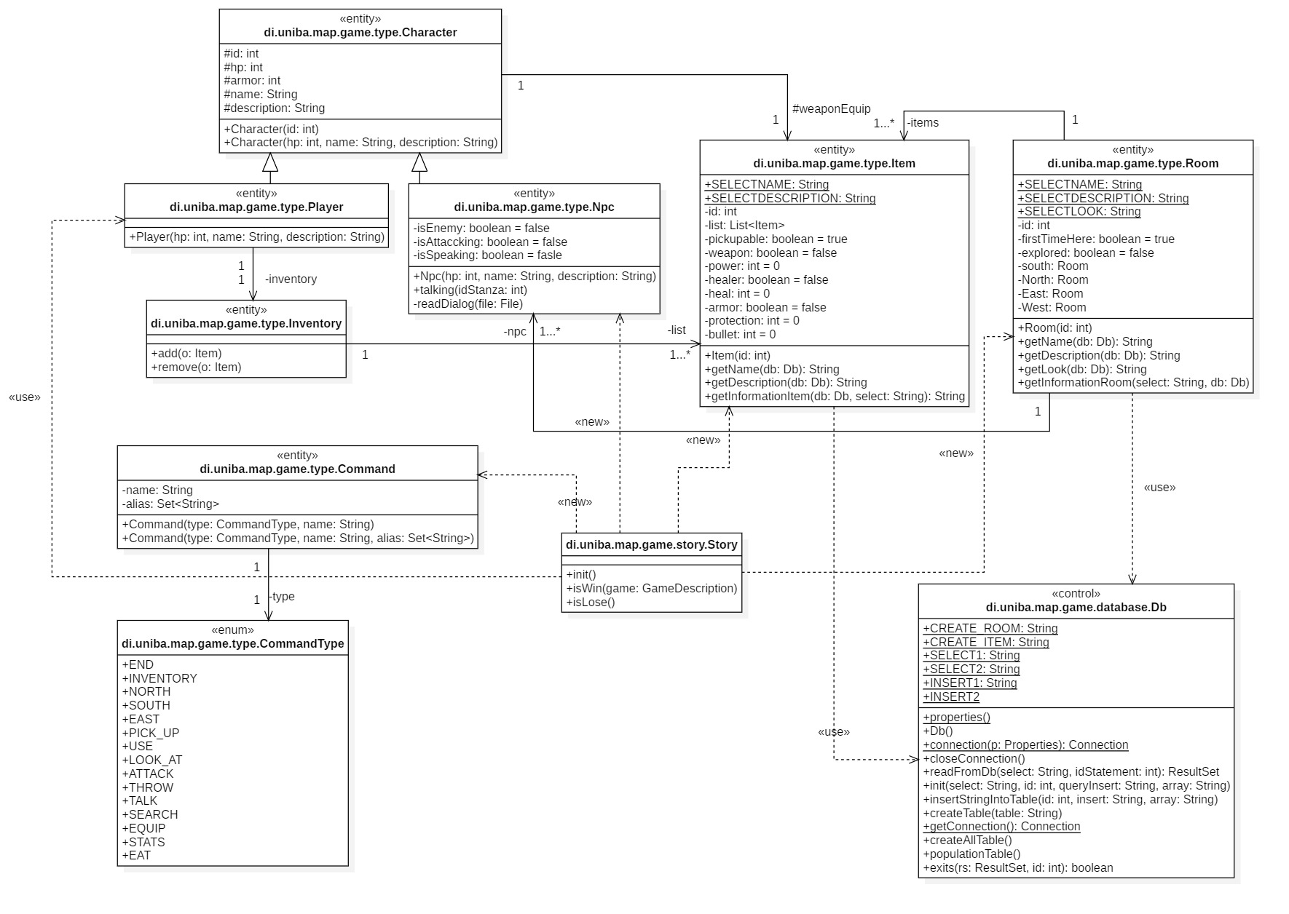
Sprint 2
Lo sprint 2 era centrato nella realizzazione del modello di dominio. Tale modello è collegabile mediante dipendenze sulla classe Story (la classe che inizializza gli elementi di gioco)

Slide 8
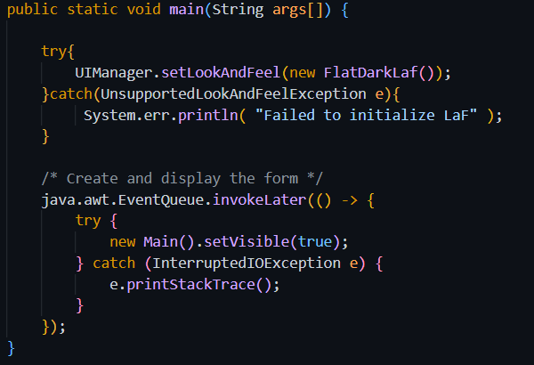
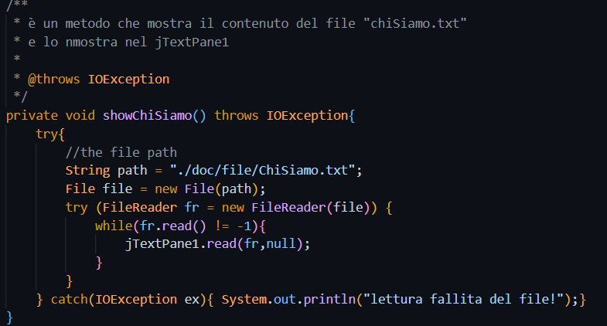
Dettagli Implementativi
Jswing: All’interno del progetto abbiamo implementato la java Swing per quanto riguarda il menù principale e le sue sezioni “helpComandi”, “ChiSiamo” e la finestra principale del gioco "Main". Per poter "abbellire" lo stile della grafica abbiamo utilizzato una libreria che imposta un look and feel per la grafica di ogni JFrame esteso: abbiamo scelto di utilizzare flatlaf-2.2.jar e aggiunto la dipendenza nel file pom.xml per poter utilizzare la libreria durante il programma.
Files: All’interno del progetto sono stati utilizzati i file di testo per quanto riguarda la lettura dei dialoghi con i personaggi e per la lettura all’interno del menu principale delle sezioni “ChiSiamo” e “HelpComandi”. In quanto tali classi estendono JFrame, abbiamo implementato un classico algoritmo per la lettura dei file, con la sola eccezione che il contenuto letto viene inserito nel campo di testo della finestra JTextPane presente. Qui a destra una dimostrazione:

Slide 9
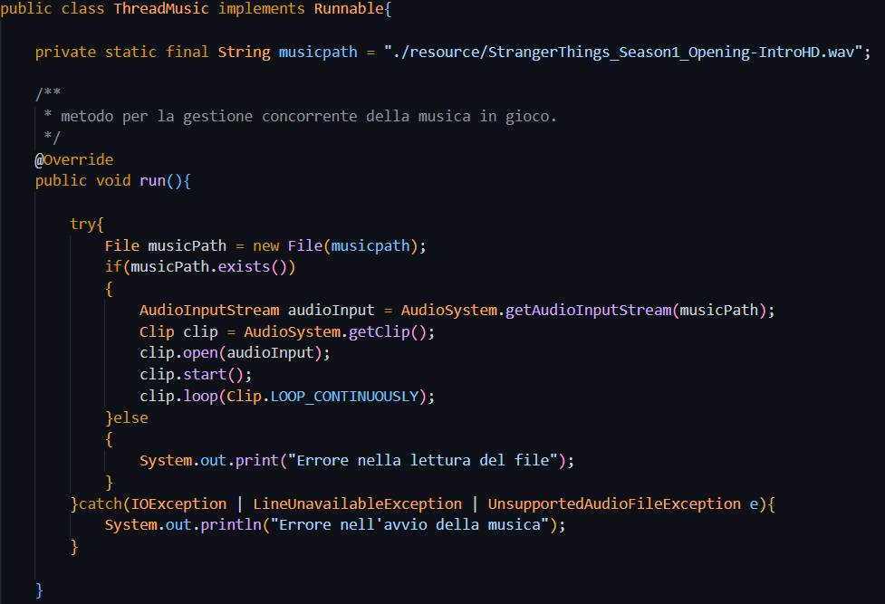
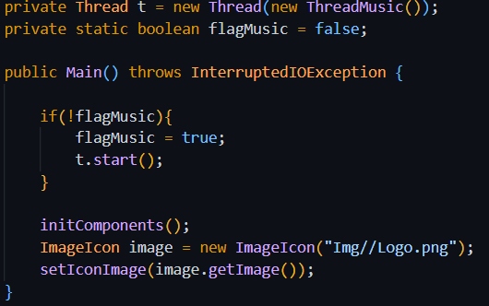
Dettagli Implementativi/2
Thread: Abbiamo implementato i thread in modo tale che fosse possibile l'ascolto di musica in sottofondo durante l'esecuzione del gioco. Per fare ciò abbiamo creato una classe che implementa l'interfaccia Runnable per poter poi estendere il metodo run() presente in runnable. All'interno di questo metodo creiamo un oggetto di tipo file che viene associato al file path musicale e se quest'ultimo risulterà esistente allora verrà mandata in loop la canzone (utilizzando la classe Clip).
Nella classe Main viene così lanciato il thread
Facendolo eseguire una sola volta in loop dall’
Avvio del programma:

Slide 10
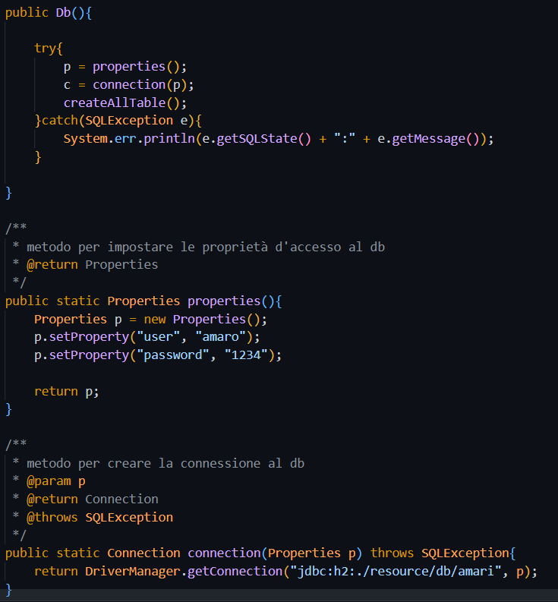
Dettagli implementativi/3
Database: Nella nostra avventura testuale, l'implementazione del database è avvenuta mediante "H2", ovvero un gestore di basi di dati relazionale scritto in Java. Sono state create due tabelle, una per quanto riguarda gli oggetti e una per quanto riguarda le stanze. Per ogni stanza sono stati aggiunti i seguenti dati:
id, nome, descrizione, look;
Per ogni oggetto sono stati aggiunti i seguenti dati:
id, nome, descrizione;

Slide 11
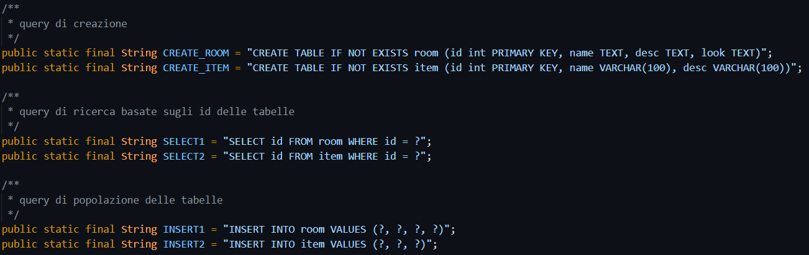
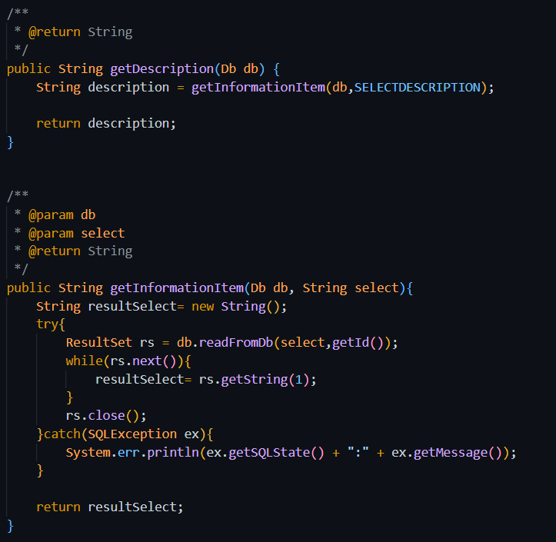
Dettagli Implementativi/4
È stata creata una classe responsabile della creazione e del popolamento delle tabelle. Quindi sono state scritte delle query. Una per quanto riguarda la creazione delle tabelle, una per quanto riguarda la ricerca di un dato all'interno delle tabelle e una query per quanto riguarda la popolazione delle tabelle.
In quanto per scelte progettuali memorizziamo i dati relativi alle stanze e agli oggetti presenti nell'avventura, nelle classi rispettive vengono definite delle operazioni che ci consentono di andare a richiamare il contenuto specificato nel Db. Per fare ciò abbiamo modificato il costruttore delle rispettive classi in modo da poter specificare durante l'inizializzazione di tali oggetti (tale inizializzazione avviene nel metodo init()) il valore Id della tupla a cui essa è associata. Inoltre, in queste classi è presente un'operazione, che presi in input la query di selezione e il database da cui vogliamo andare a prelevare i nostri dati, restituisce una stringa che corrisponde esattamente alla tupla specificata.

Slide 12
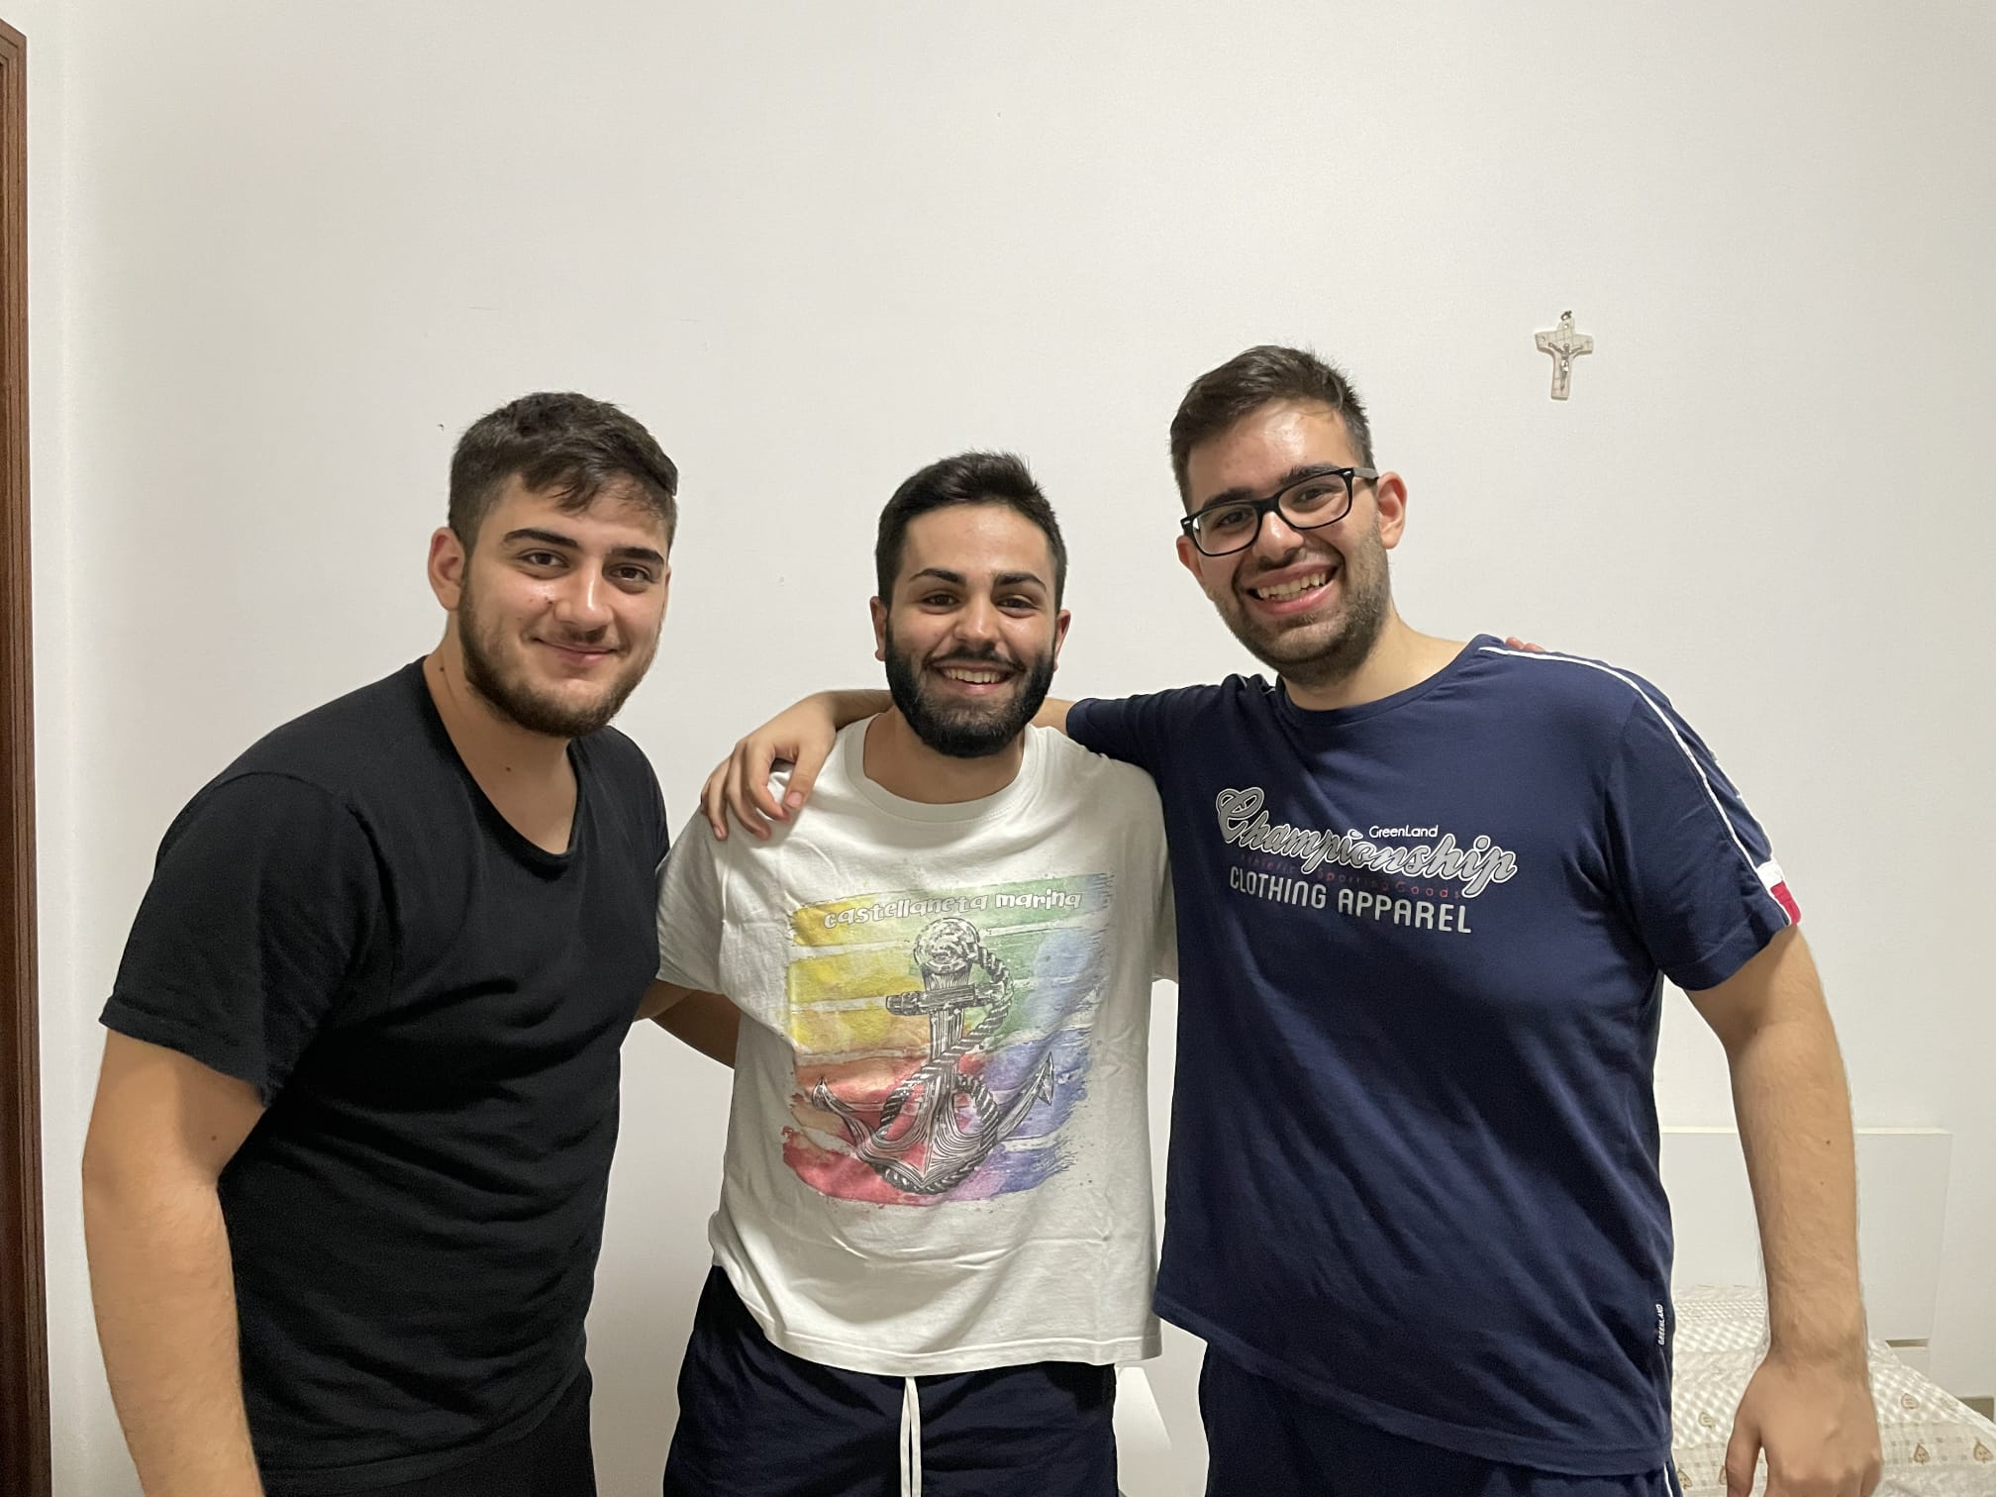
Saluti a casa da noi Amari!

